Slide 1
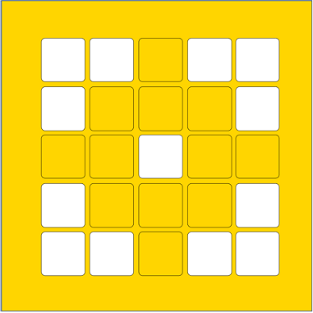

PRIME LESSONS
By the Makers of EV3Lessons
INTRODUCERE - SENZORUL DE DISTANȚĂ
BY SANJAY AND ARVIND SESHAN
This lesson uses SPIKE 3 software

Slide 2
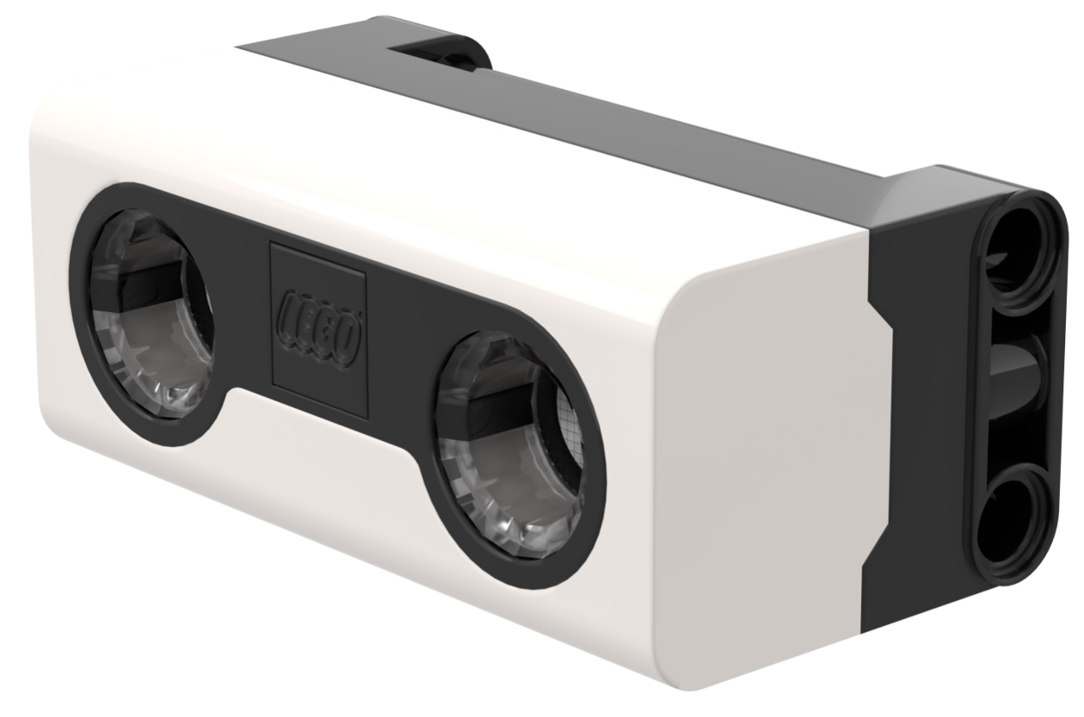
OBIECTIVELE LECȚIEI
Învață cum să folosești senzorul de distanță

Slide 3

CE ESTE SENZORUL DE DISTANȚĂ?
Acesta măsoară distanța până la un obiect sau o suprafață folosind tehnologie ultrasonică.
De asemenea, se regăsesc o serie de lumini în jurul senzorului ultrasonic (4 segmente) care pot fi programate individual (vezi Lecția despre lumini).
Senzorul poate detecta distanțe din intervalul 50 – 2000mm.
Există o capacitate de detecție rapidă pentru intervalul 50 – 300mm.
Cu toate acestea, SP3 API nu furnizează un mod de a seta ca apaținând versiunii 3.4.0

Slide 4
CUM POȚI PROGRAMA SENZORUL DE DISTANȚĂ?
Senzorul de distanță poate măsura distanța până la un obiect sau suprafața utilizând valurile ultrasonic.
Poți de asemenea programa luminile din jurul acestui senzor. Aceasta este acoperit în altă lecție. Distanța returnată de block-uri e în CM/INCH dar Python API returnează valorile în mm.
Dacă nu poate simți nimic, Python API returnează -1. Observați că asta este diferit față de valoarea arătată în aplicație la citirea senzorului și în block-uri, care va fi 200cm.
distance_sensor.distance(port.F)
Port
Poți găsi toate metodele disponibile în lecția Knowledge Base

Slide 5
PROVOCARE: OPREȘTE LA UN OBSTACOL
Mișcă robotul înainte până acesta ajunge la 5 cm de obstacol.
Pași de bază:
Scrie o funcție obstacle_found care să returneze ,,adevărat” dacă senzorul sesizează un obiect mai aproape de 5 cm față de robot.
Setează mișcarea motoarelor pentru robot tău
Începe mișcarea înainte
Așteaptă funcția obstacle_found
Oprește mișcarea

Slide 6
PROVOCAREA 1: SOLUȚIA
from hub import port
import runloop, motor_pair, sys, distance_sensor
# Funcția care returnează ,,adevărat’’ dacă este întâlnit un obstacol la o distanță mai mică de 5 cm
def obstacle_found():
distance = distance_sensor.distance(port.F)
# distanța trebuie să fie validă și mai mică de 5cm (50mm) return distance > 0 and distance < 50
async def main():
# Setează perechea de motoare de tracțiune și începe mișcarea motor_pair.pair(motor_pair.PAIR_1, port.C, port.D) motor_pair.move(motor_pair.PAIR_1, 0)
# așteaptă găsirea obstacolului
await runloop.until(obstacle_found)
# opește și ieși
motor_pair.stop(motor_pair.PAIR_1) sys.exit("Done")
runloop.run(main())

Slide 7


PROVOCAREA 11 (AVANSATĂ)
Plasează robotul la 20 de cm de un perete cu o deschidere. Trebuie să aibă un senzor de distanță montat pe o parte a robotului ca Droid Bot IV
Vrei ca robotul să găsească deschiderea din perete.
Mergi ănainte până când localizezi deschiderea. Odată ce ai găsit peretele, întoarce robotul și treci prin deschidere.
20cm

Slide 8
PROVOCAREA 11 (AVANSATĂ) SFATURI
O deschidere este un gol unde nu e nimic prezent. Așa că ai nevoie să mergi înainte până când senzorul sesizează fie:
O distanță mai mare de 20 cm. Nu se caută peretele, se caută deschiderea. Dacă senzorul nu sesizează nimic (i.e. API returnează -1)
Odată ce ai găsit deschiderea, întoarce robotulși treci prin deschidere.
Trebuie să faci niște ajustări bazate pe locația unde este montat senzorul, pe robot. i.e.
Decide între întoarcerile spin și pivot.
Mergi înainte/înapoi o valoare înainte de a întoarce.

Slide 9

CREDITS
Această lecție a fost creată de Sanjay Seshan și Arvind Seshan for SPIKE Prime Lessons
La această lecție au contribuit membrii comunității FLL Share & Learn.
Mai multe lecții sunt disponibile pe www.primelessons.org
Această lecție a fost tradusă în limba romană de echipa de robotică FTC – ROSOPHIA #21455 RO20
This work is licensed under a Creative Commons Attribution-NonCommercial-ShareAlike 4.0 International
License.

